Slide 1
文字與圖片
Yen-Cheng Chen
IM, NCNU
例子與練習:
https://w3schools.com/html/html_examples.asp

Slide 2
區塊元素 與 行內元素
區塊元素(block-level)
保留矩形區塊，換行重新開始，寬度: 自左至右占滿
h1, h2, h3, h4, h5, h6
div, p
hr
blockquote, address
ol, ul, li
dl, dt, dd
行內元素(inline): 不會重啟新行，只佔所需的寬度
span, a, img, sub, sup, br,…

Slide 3
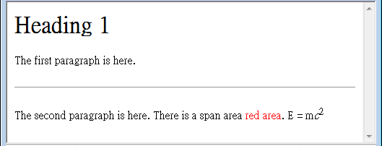
Example
<h1>Heading 1</h1>
<p>The first paragraph is here.</p><hr />
<p>The second paragraph is here. There is a span area
<span style="color:red">red area</span>.
E = m<i>c</i><sup>2</sup>
</p>

Slide 4
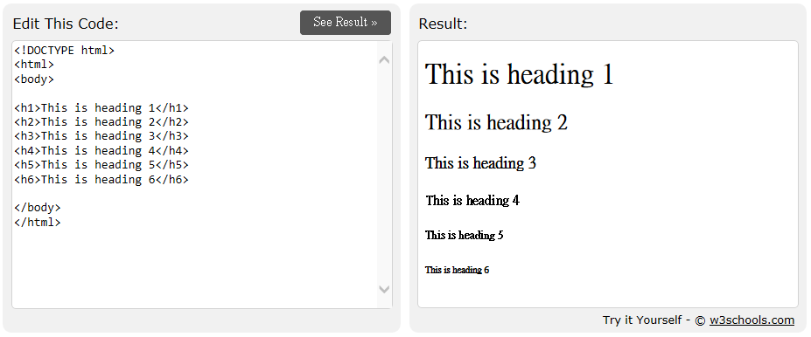
標題文字<hx>
h1, h2, h3, h4, h5, h6
<h1>This is heading 1</h1>
線上練習:
https://www.w3schools.com/html/tryit.asp?filename=tryhtml_basic_headings

Slide 5
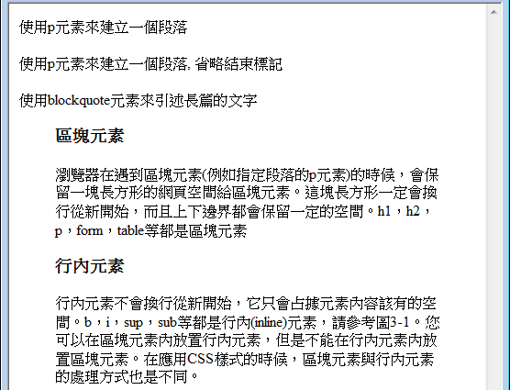
建立段落(p, blockquote)
<p>
<p>使用p元素來建立…</p>
<blockquote>
<blockquote>
<h3>區塊元素</h3>
<p>瀏覽器在遇到區塊元素(例如指定段落的p元素)的時候，會保留一塊長方形…</p>
…
</blockquote>

Slide 6
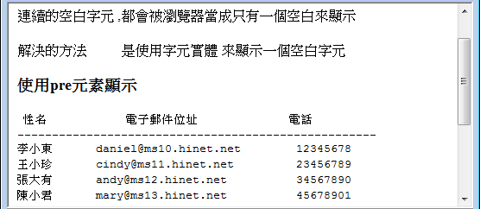
預先格式化的文字<pre>
不建議使用
使用&nbsp;顯示一個空白字元
使用<pre>, 完全依照原始檔空白及換行顯示

Slide 7
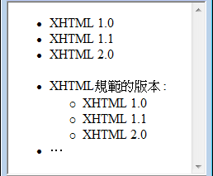
項目列表(List)
Unordered list
<ul>
<li>XHTML 1.0</li>
<li>XHTML 1.1</li>
<li>XHTML 2.0</li>
</ul>
巢狀列表
<ul>
<li>
XHTML規範的版本 :
<ul>
<li>XHTML 1.0</li>
<li>XHTML 1.1</li>
<li>XHTML 2.0</li>
</ul>
</li>
<li>
…
</ul>

Slide 8
Ordered List
<ol>
<li>XHTML 1.0</li>
<li>XHTML 1.1</li>
<li>XHTML 2.0</li>
</ol>
<ol start="5">
<li>XHTML 1.0</li>
<li>XHTML 1.1</li>
<li>XHTML 2.0</li>
</ol>

Slide 9
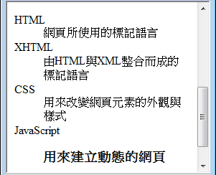
定義列表
<dl>
<dt>HTML</dt>
<dd>網頁所使用的標記語言</dd>
<dt>XHTML</dt>
<dd>由HTML與XML整合而成的標記語言</dd>
<dt>CSS</dt>
<dd>用來改變網頁元素的外觀與樣式</dd>
<dt>JavaScript</dt>
<dd><h3>用來建立動態的網頁</h3></dd>
</dl>

Slide 10
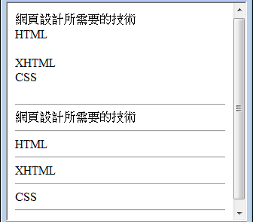
換行<br /> 與 水平線<hr />
<br />
網頁設計所需要的技術<br />
HTML<br /><br />XHTML<br />
CSS<br /><br />
<hr />
<hr />網頁設計所需要的技術
<hr />HTML
<hr />XHTML<hr />CSS<hr />

Slide 11
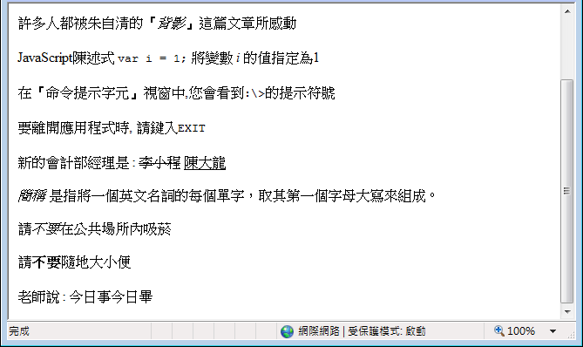
表示語意的文字元素
<cite>背影</cite>
<code>var i = 1;</code>
<var>i</var>
<samp>:\></samp>
<kbd>EXIT</kbd>
<del>李小程</del>
<ins>陳大龍</ins>
<em>不要</em>
<q>今日事今日畢</q>
ex3-8.html

Slide 12
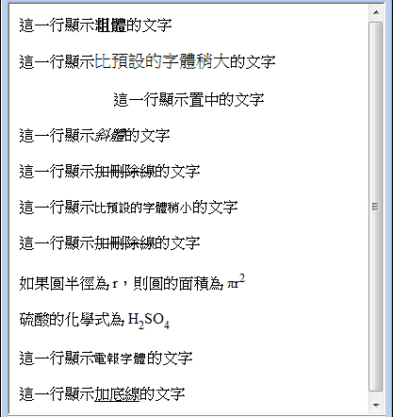
指定外觀的文字元素
不建議使用
<b>粗體</b>
<big>比預設的字體稍大</big>
<center>這一行顯示置中的文字</center>
<i>斜體</i>
<small>比預設的字體稍小</small>
<strike>加刪除線</strike>
&#960;r<sup>2</sup>
H<sub>2</sub>SO<sub>4</sub>
<tt>電報字體</tt>
<u>加底線</u>

Slide 13
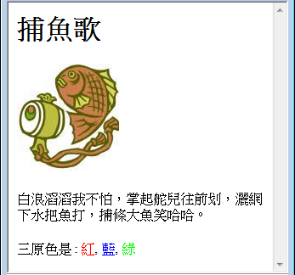
一般用途元素
區塊元素 <div>
<div id="fish">
<h1>捕魚歌</h1>
<img src="大魚.jpg" alt="" />
<p>白浪滔滔我不怕，掌起舵兒… </p>
</div>
行內元素 <span>
<span style="color: #FF0000">紅</span>,
<span style="color: #0000FF">藍</span>,
<span style="color: #00FF00">綠</span>

Slide 14
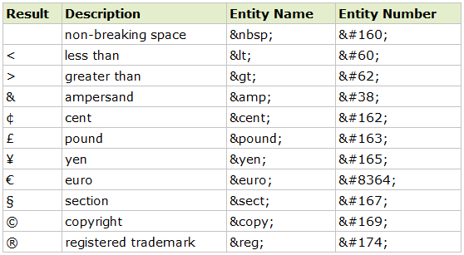
特殊字元
https://www.w3schools.com/tags/ref_entities.asp

Slide 15
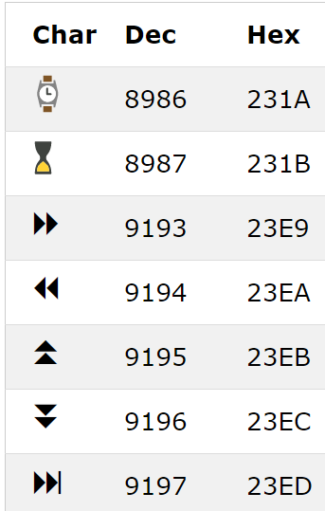
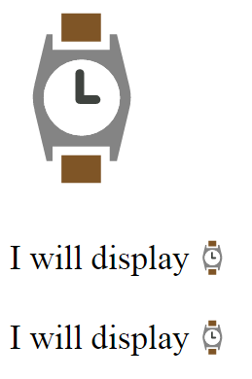
Emoji
https://www.w3schools.com/charsets/ref_emoji.asp
<span style='font size:100px;'> &#8986;</span>
<p>I will display &#8986;</p>
<p>I will display &#x231A;</p>
Smiley Emojis:
https://www.w3schools.com/charsets/ref_emoji_smileys.asp

Slide 16
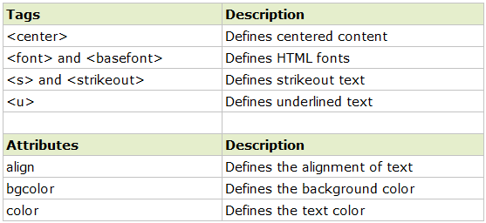
Deprecated Tags and Attributes
(不建議使用)

Slide 17
HTML Style
HTML Style Attribute
<body style="background-color:yellow">…</body>
<p style="font-family:courier new; color:red">…</p>
<span style="font-size:20px">…</span>
<h1 style="text-align:center">…</h1>
<span style="font-weight:bold">…</span>
<span style="text-decoration:line-through">…</span>

Slide 18
<body style="background-color:#cff">
<h1 style="text-align:center">HTML Style</h1>
<p style="font-family:courier new; color:darkblue">In HTML 4, some
<span style="font-size:24px">tags and attributes</span> are defined as deprecated. <span style="font-weight:bold">Deprecated</span> means that they will not be supported in future versions of HTML and XHTML. The message is clear: <span style="text-decoration:line-through">Don't</span> Avoid the use of deprecated tags and attributes.</p>
</body>

Slide 19
常用的css屬性
color: red | 文字顏色
background-color: #ccffcc | 背景色
background-image: url(bg.jpg) | 背景圖
font-family: 標楷體, 微軟正黑體 | 字型
font-size: 1.5em | 字體大小
font-weight: bold | 粗體
font-style: italic | 斜體
text-align: center | 文字對齊
text-decoration: none | 去除下標線
text-indent: 2em | 文字縮排
width: 600px | 寬度 (對區塊元素才有效)

Slide 20
Color name and Color codes
HTML Color Names
https://www.w3schools.com/tags/ref_colornames.asp
HTML HEX Colors
https://www.w3schools.com/html/html_colors_hex.asp
十六進位
https://zh.wikipedia.org/zh-tw/%E5%8D%81%E5%85%AD%E8%BF%9B%E5%88%B6

Slide 21
Semantic Elements
https://www.w3schools.com/html/html5_semantic_elements.asp
Semantic Elements:
Elements with a meaning
<div id="content">
<div id="header">…</div>
<div id="nav">…</div>
… <div id="footer">…</div>
</div>

Slide 22
HTML5 Semantic Elements
Tag | Description
<article> | an article
<aside> | content aside from the page content
<details> | additional details that the user can view or hide
<figcaption> | a caption for a <figure> element
<figure> | self-contained content (illustrations, diagrams, photos, code listings)
<footer> | a footer for a document or section
<header> | a header for a document or section
<main> | the main content of a document
<mark> | marked/highlighted text
<nav> | navigation links
<section> | a section in a document
<summary> | a visible heading for a <details> element
<time> | a date/time

Slide 23
圖片( Image)

Slide 24
<img src="…" alt="…" … />
<img src="fish.jpg" alt="大魚" />
屬性
src 必要屬性
alt 必要屬性
width
height
title
usemap
ismap
longdesc

Slide 25
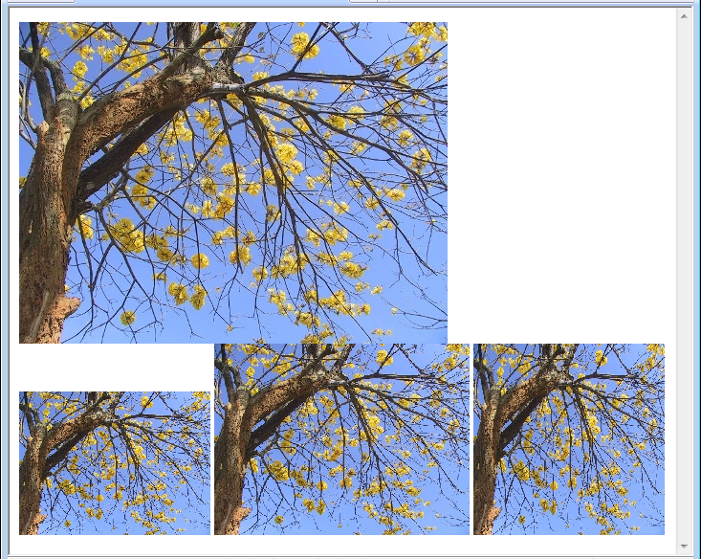
<img src="yellow.jpg" alt="黃花風鈴" title="暨大黃花風鈴" /><br />
<img src="yellow.jpg" alt="黃花風鈴" width="200" />
<img src="yellow.jpg" alt="黃花風鈴" height="200" />
<img src="yellow.jpg" alt="黃花風鈴" width="200" height="200" />
https://ycchen.im.ncnu.edu.tw/www2011/yellowFlower.jpg

